Slide 1
Aula 9 Geocodificação de endereços no QGIS usando MMQGIS e um layer de logradouros

Slide 2
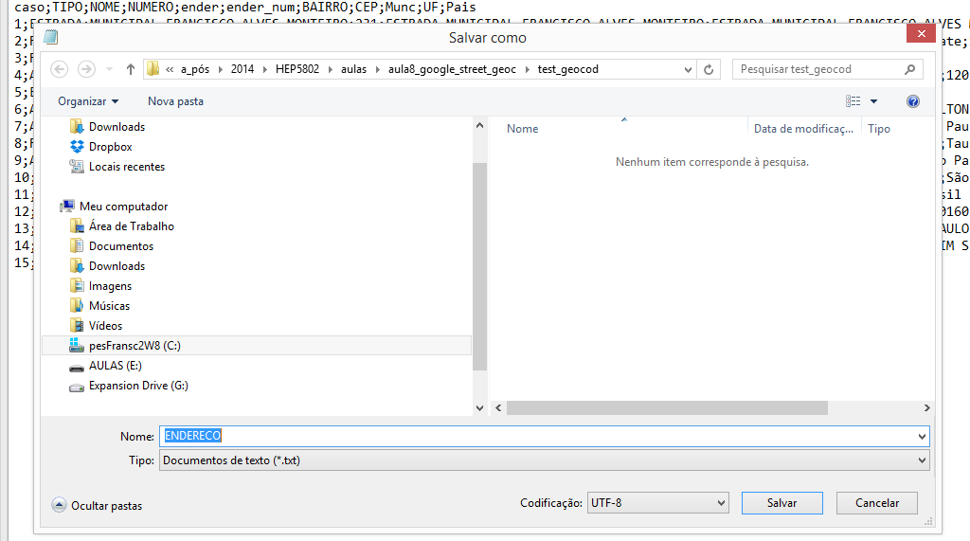
Abrir a tabela dos endereços a serem geocodificados no excel e salvá-la em .csv.
Abrir o arquivo salvo no Bloco de Notas e salvá-lo como documento de texto com codificação UTF-8.

Slide 3
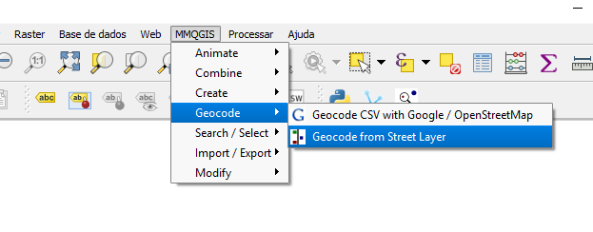
Abrir o layer de logradouros de Taubaté no QGIS
Clicar no plugin ‘MMQGIS’, em ‘Geocode’ e em ‘Geocode from street layer’.

Slide 4
Na janela ‘Geocode from Street Layer’, abrir (em ‘InputCSV File’) o arquivo com os endereços a serem geocodificados (ENDERECO.CSV).
Em ‘Street Name Field’ informar o campo da tabela de endereços com o tipo e o nome do logradouro (por ex.: Rua Padre Pereira).
Em ‘Number Field’, informar o campo do número da local.
Se houve interesse e disponibilidade, em ZIP Field’ informar o CEP (neste exemplo, não iremos utilizá-lo, deixe-o como ‘none’.

Slide 5
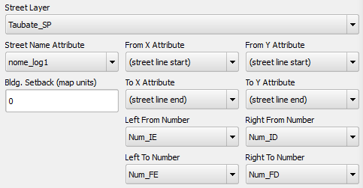
Ainda na janela ‘Geocode from Street Layer’, informar em ‘Street Layer’ o nome do layer de logradouros (Taubate_SP), em ‘Street Name Attribute’ informar o campo do endereço (tipo e nome).
Em ‘Left From Number’, informar o campo do número esquerdo inicial, em ‘Left To Number’, o campo do número esquerdo final.
Em ‘Right From Number’, informar o campo do número direito inicial, em ‘Right To Number’, informar o campo do número direito final.

Slide 6
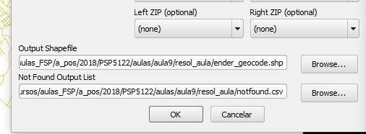
Nos campos ‘Left ZIP’ e ‘Right ZIP’ podem ser informados, se estiverem disponíveis, os campos correspondentes aos CEP do lado esquerdo e direito do logradouro. Neste exemplos, não serão informados, deixar como ‘none’.
Em ‘Output Shapefile’, dar um nome e um caminho para o shape com os pontos correspondentes aos endereços geocoficados.
Em ‘Not Found Output List’, dar um nome e um caminhno para o arquivo .csv com os endereços não geocodificados.

Slide 7
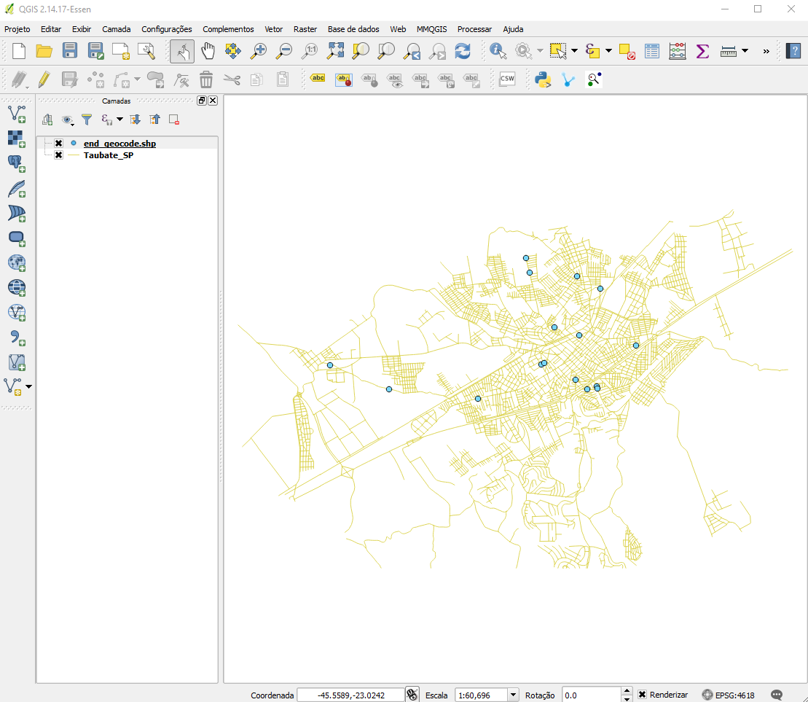
Resultados da geocodificação:

Slide 8
No shape com os endereços geocodificados, verificar quantos endereços foram geocodificados e se foram geocodificados corretamente (comparar o endereço de alguns pontos com o local onde foi geocodificado no mapa de logradouros de Taubaté).
No arquivo ‘notfound.csv’, tentar identificar os motivos da não geocodificação.

